Slide 1
Antibiogramma
Interpretazione
Meccanismi di resistenza

Slide 2

“Aspetto l’antibiogramma per iniziare la terapia”
“Non a tutti i referti con antibiogramma deve seguire la terapia antibiotica”
“Utilizzo l’antibiotico con la MIC più bassa”
L’antibiogramma mi dà indicazioni anche su antibiotici non refertati
E’ sufficiente vedere la sensibilità o resistenza dei singoli antibiotici per decidere la terapia

Slide 3
ANTIBIOGRAMMA: cos’è?
Test in vitro eseguito per rilevare la presenza o l’assenza di resistenza di un isolato batterico ad una serie di antibiotici utilizzabili per il trattamento dell’infezione sostenuta da quell’isolato.
Cos’è A cosa serve Quando Come Interpretazione Resistenza

Slide 4
ANTIBIOGRAMMA: a cosa serve?
«Dal punto di vista del clinico l’antibiogramma è considerato spesso più importante dell’identificazione del patogeno»
(J.D Turnidge, Manual clinical microbiol, ASM press, 2016)
TERAPIA MIRATA: Predire l’outcome della terapia con l’antibiotico testato.
Suscettibile = alta probabilità di successo terapeutico
(dose, via di somm., durata etc!)
Resistente = alta probabilità di fallimento terapeutico
Regola del 90 – 60 = successo terapeutico 90% per S, 60% per R
(Rex and Pfaller, Clin Infect Dis, 2002)
Intermedio = antibiotico può essere efficace se utilizzato a dose elevata e per infezioni di distretti in cui si concentra ottimamente
Cos’è A cosa serve Quando Come Interpretazione Resistenza

Slide 5
ANTIBIOGRAMMA: a cosa serve?
TERAPIA MIRATA: Predire l’outcome della terapia con l’antibiotico testato.
Suscettibile = alta probabilità che il paziente risponderà al trattamento con quell’antibiotico (dose, via di somm., durata etc!)
Resistente = alta probabilità di fallimento del trattamento con quell’antibiotico.
Regola del 90 – 60 = successo terapeutico 90% per S, 60% per R
(Rex and Pfaller, Clin Infect Dis, 2002)
Intermedio = antibiotico può essere efficace se utilizzato a dose elevata e per infezioni di distretti in cui si concentra ottimamente
SORVEGLIANZA (cfr. Enterobatteri produttori di carbapenemasi)
EPIDEMIOLOGIA (importanza per terapia empirica delle infezioni gravi)
Cos’è A cosa serve Quando Come Interpretazione Resistenza

Slide 6
Conoscenza della epidemiologia locale è essenziale per:
Infection control
Antimicrobial stewardship
Diagnosi presuntiva ed appropriata terapia antibiotica
Cos’è A cosa serve Quando Come Interpretazione Resistenza

Slide 7
Terapia empirica appropiata
fondamentale per infezioni da MDRO
(Multi Drug Resistant Organisms)
- Infezioni da MDRO = Ritardo (>5 gg) nella terapia appropriata
- Outcome peggiore delle infezioni da batteri suscettibili.
- Elevata mortalità
Poque et al., Clin Microbiol Infect, 2015
Cos’è A cosa serve Quando Come Interpretazione Resistenza

Slide 8
Poor outcome of
patient
Inappropriate
therapy
Selection of
MDRO
Exposure to ≥7 days of quinolones and third-generation cephalosporins significantly increases the risk of ESBL+ Gram negative UTI.
Tinelli et al, J Antimicrob Chemother. 2012
Cos’è A cosa serve Quando Come Interpretazione Resistenza

Slide 9
ANTIBIOTICO-RESISTENZA
tra le cause:
abuso di antibiotici
uso non corretto (ad es. dosaggio troppo basso)
uso massiccio in campo alimentare (allevamenti di bestiame)
Terapia di una infezione batterica
EMPIRICA
EMPIRICA/RAGIONATA: basata sulla eziologia probabile, epidemiologia locale, linee guida etc
MIRATA : basata sui test in vitro (antibiogramma)

Slide 10
ANTIBIOGRAMMA: quando si fa?
Quando il microorganismo può essere coltivato (es.: No per Chlamydia)
Quando esistono precise linee guida per farlo (es.: No per Legionella pneumophila, batteri esigenti etc.)
Quando il microorganismo isolato ha o può avere un significato clinico
Si ripete quando il microorganismo può acquisire resistenza durante la terapia (es.: Pseudomonas aeruginosa)
Cos’è A cosa serve Quando Come Interpretazione Resistenza

Slide 11
ANTIBIOGRAMMA: come si fa?
Metodi genotipici
rilevano i geni di resistenza (es.: KPC, mecA, vanA)
Metodi fenotipici
Qualitativi: “Sensibile”, “Resistente”, “Intermedio”
Quantitativi: MIC”
Cos’è A cosa serve Quando Come Interpretazione Resistenza

Slide 12
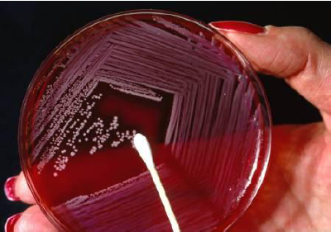
… in ogni caso si parte da una coltura pura o da una colonia isolata e ci vogliono 24 h
Cos’è A cosa serve Quando Come Interpretazione Resistenza

Slide 13
MIC
Concentrazione Minima di Antibiotico in grado di inibire, in condizioni sperimentali prefissate,
ogni segno visibile di crescita del microorganismo
Concentrazione Minima di Antibiotico in grado di inibire, in condizioni sperimentali prefissate,
ogni segno visibile di crescita del microorganismo
Conoscere i valori di MIC, in genere, è importante per impostare la terapia di infezioni gravi o difficili da trattare (es. endocardite, meningite, sepsi, infezioni da MDRO, infezioni nell’ospite immunocompromesso etc)
Cos’è A cosa serve Quando Come Interpretazione Resistenza

Slide 14
MIC: come si determina
Diluizione in brodo – Macrometodo
Diluizione in brodo - Micrometodo
E-test (gradient-diffusion)
Strumenti automatici
Cos’è A cosa serve Quando Come Interpretazione Resistenza

Slide 15
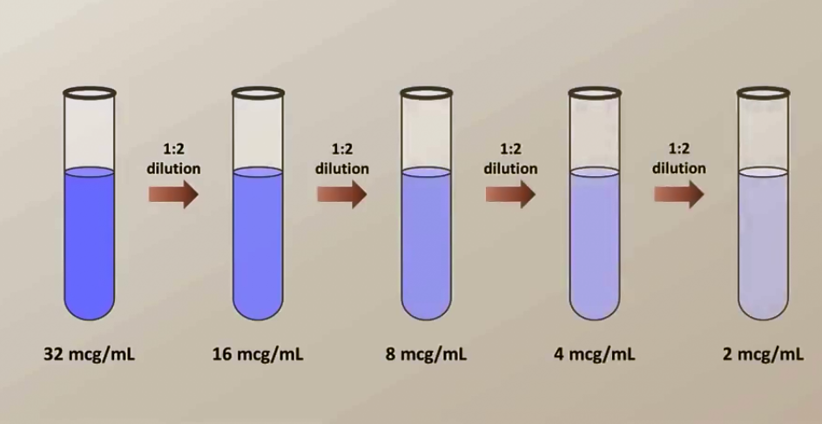
Diluizione in brodo – macrometodo
ad esempio: meropenem vs Pseudomonas spp
Cos’è A cosa serve Quando Come Interpretazione Resistenza

Slide 16
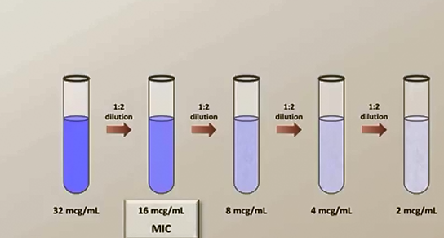
Diluizione in brodo – macrometodo
ad esempio: meropenem vs Pseudomonas spp
limpido
limpido
torbido
torbido
torbido
Cos’è A cosa serve Quando Come Interpretazione Resistenza

Slide 17
MIC: minima concentrazione di antibiotico in grado di inibire,
in condizioni sperimentali prefissate, ogni segno di crescita
visibile del batterio in esame
In base a tale parametro il batterio si definisce
SENSIBILE, INTERMEDIO, o RESISTENTE a quell’antibiotico
Solo in alcuni casi è neccessario ottenere:
MBC: minima concentrazione di antibiotico in grado di inibire,
in condizioni sperimentali prefissate, la crescita batterica di almeno
il 99% (AA anglosassoni) o 99.99% (AA francofoni)
MBC
MIC
se = o > a 32, il batterio si definisce TOLLERANTE
L’antibiotico risulta:
battericida in vitro ma non in vivo

Slide 18
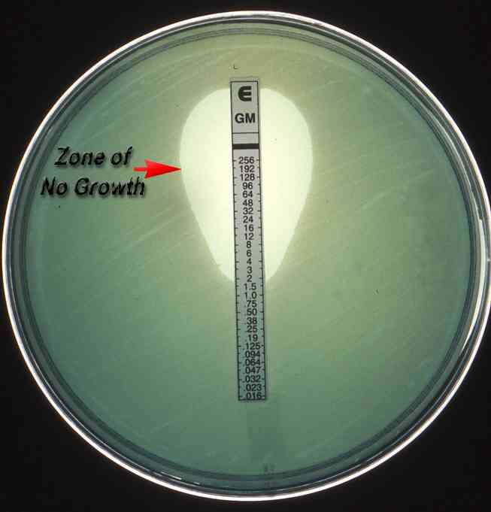
E-test
ad esempio: gentamicina vs Pseudomonas spp
MIC = 1.5
Cos’è A cosa serve Quando Come Interpretazione Resistenza

Slide 19
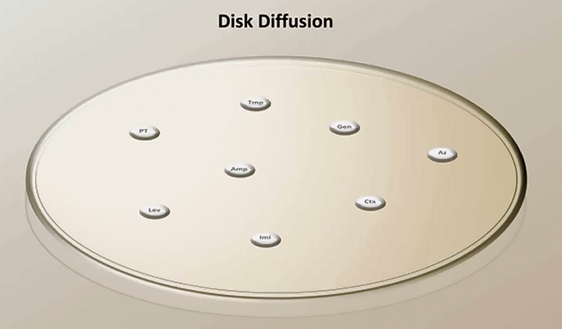
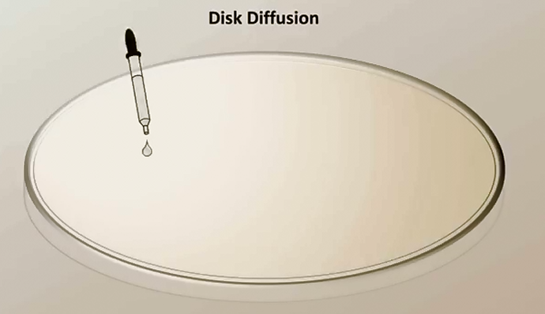
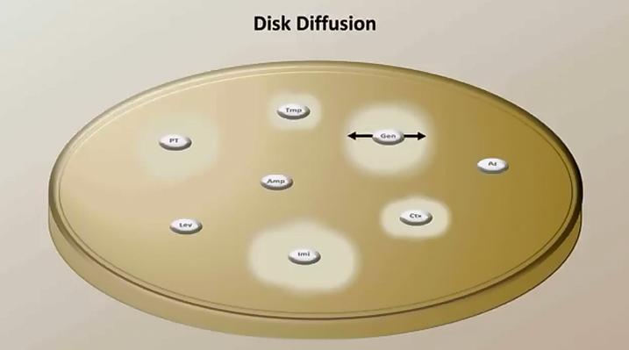
Antibiogramma per diffusione (Kirby-Bauer)
Misura dell’alone di inibizione
Cos’è A cosa serve Quando Come Interpretazione Resistenza

Slide 20
Metodi automatici
Oggi i test di sensibilità ai farmaci antibatterici possono essere eseguiti con apparecchiature semi-automatiche in cui i batteri vengono fatti crescere in terreno liquido, in presenza di dosi prefissate dei farmaci e la lettura dei risultati, eseguita da un fotometro registratore, viene interpretata da un elaboratore elettronico, che fornisce in tal modo il significato finale.
Ad esempio:
sistema PHOENIX® (Becton Dickinson); VITEK2 ® (bioMerieux)

Slide 21
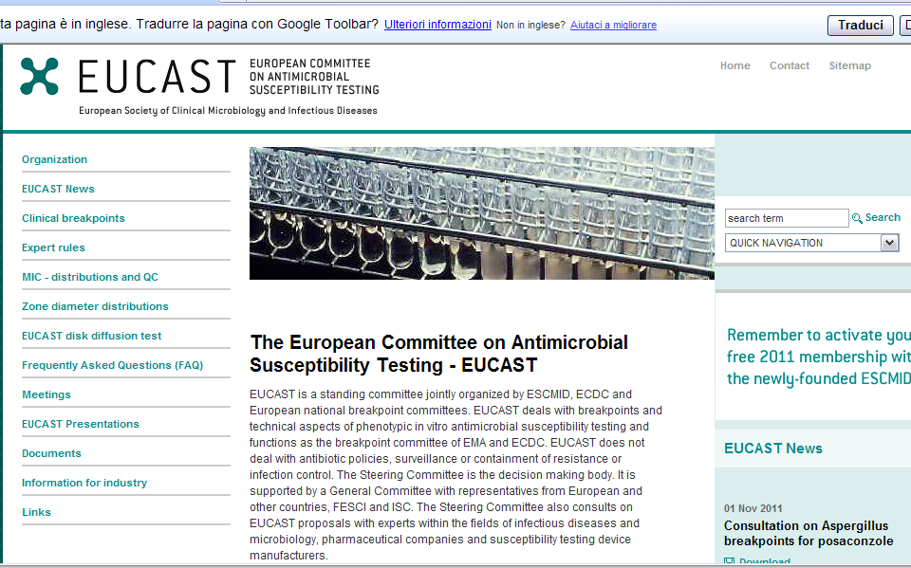
ANTIBIOGRAMMA: come si interpreta?
http://www.eucast.org/clinical_breakpoints/
Cos’è A cosa serve Quando Come Interpretazione Resistenza
Notes:
La MIC (Minima Concentrazione Inibente), intesa come la più bassa concentrazione del farmaco in
grado di inibire la crescita in vitro del microorganismo saggiato, viene rapportata a valori soglia
(breakpoint) (BP) fissati per le diverse combinazioni microorganismo-antibiotico. Attraverso il
confronto con i breakpoint i risultati ottenuti sono tradotti nelle cosiddette categorie di
interpretazione "Sensibile","Intermedio","Resistente" (S/I/R); per ogni combinazione
microrganismo-antibiotico vengono fissati 2 breakpoint (se è prevista la categoria di interpretazione
I) o un solo breakpoint (se sono previste solo le categorie S/R).

Slide 22
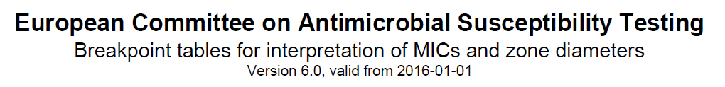
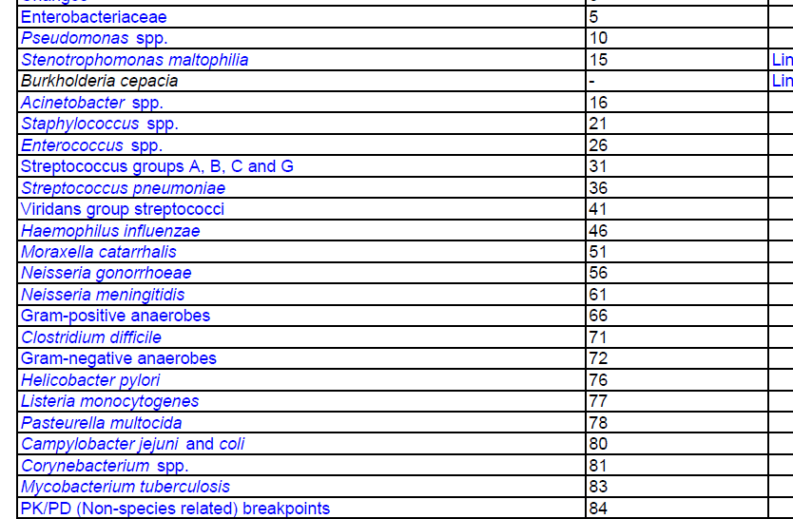
Cos’è A cosa serve Quando Come Interpretazione Resistenza

Slide 23

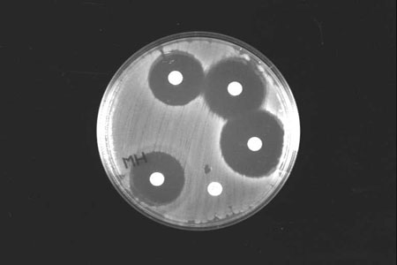
Kirby-Bauer per Haemophilus influenzae
IMIPENEM = 22 mm
CEFTRIAXONE = 27 mm
Quale antibiotico funziona meglio?
Cos’è A cosa serve Quando Come Interpretazione Resistenza

Slide 24
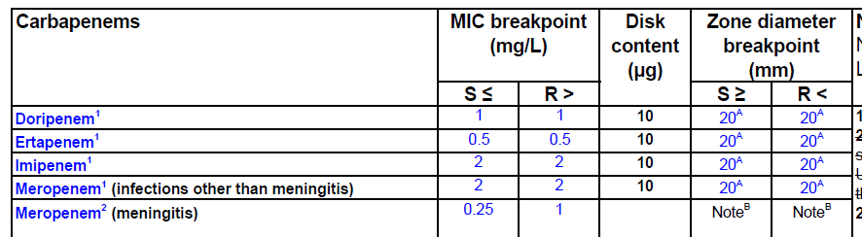
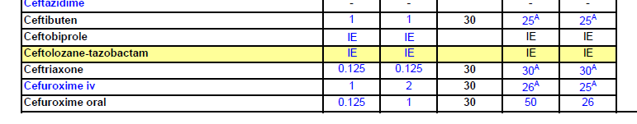
Cos’è A cosa serve Quando Come Interpretazione Resistenza

Slide 25
Kirby-Bauer per Haemophilus influenzae
IMIPENEM S
CEFTRIAXONE R
Cos’è A cosa serve Quando Come Interpretazione Resistenza

Slide 26
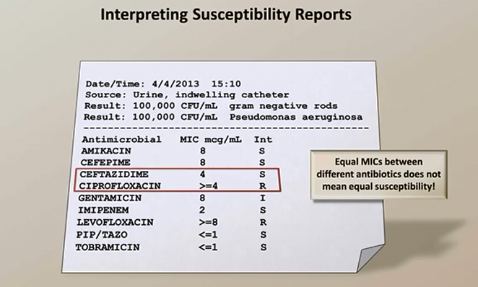
… stesso concetto per la MIC
Cos’è A cosa serve Quando Come Interpretazione Resistenza

Slide 27
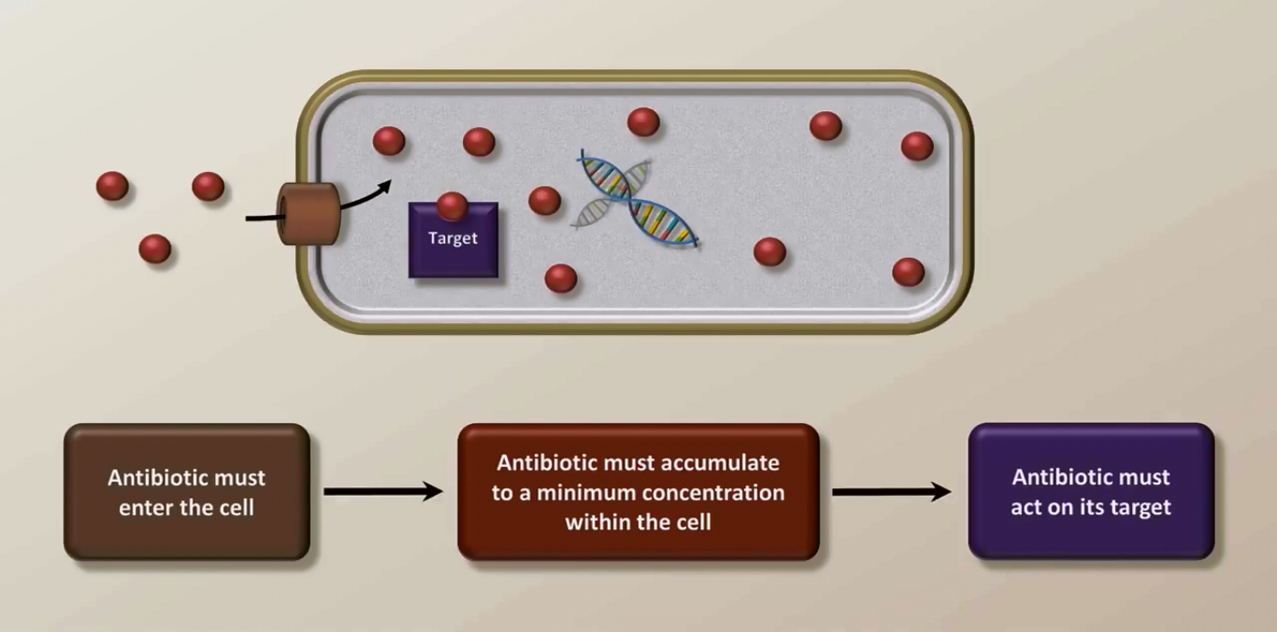
Antibiotico vs batterio
Cos’è A cosa serve Quando Come Interpretazione Resistenza

Slide 28
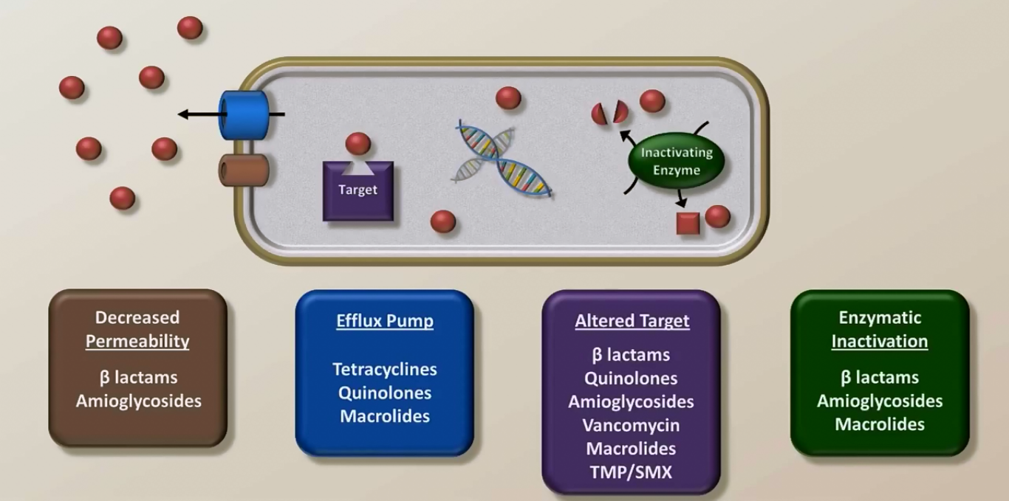
Meccanismi di resistenza
Cos’è A cosa serve Quando Come Interpretazione Resistenza

Slide 29
Meccanismi di resistenza rilevati in laboratorio
Resistenza
Meticillino-R
Vancomicino-R
ESBL
Carbapenemasi
R ai macrolidi
Genere
Staphylococcus
Enterococcus
Enterobatteri
Enterobatteri
Stafilo e Strepto
Test fenotipici
Cefoxitin DD
PBP2a, MIC oxacillina
MIC glicopep.
Combinazione
Inibizione da ...
D-test
Gene
mecA, mecC
vanA, vanB, vanC
CTX…..
KPC, OXA, VIM…
erm
Cos’è A cosa serve Quando Come Interpretazione Resistenza

Slide 30
Case report
J Clin Microbiol. 2011, 49:3019-20.
7-year-old girl, exacerbation of her eczema complicated by secondary skin infection.
Skin culture: MRSA susceptible to clindamycin, cotrimoxazole, and vancomycin but erythromycin resistant.
Treatment: oral clindamycin for 7 days, and the skin lesions improved.
10 days later: severe purulent cellulitis at the same site. She was admitted to our hospital for failure of outpatient therapy and begun on intravenous vancomycin.
Repeat cultures from the site: MRSA resistant to clindamycin.
>48 h of intravenous vancomycin: dramatic resolution of the skin lesions, and she was switched to oral cotrimoxazole.
The cellulitis resolved promptly, and there was no further recurrence.
Testing of the previous MRSA isolate:
confirmed the presence of inducible clindamycin resistance.
Cos’è A cosa serve Quando Come Interpretazione Resistenza

Slide 31
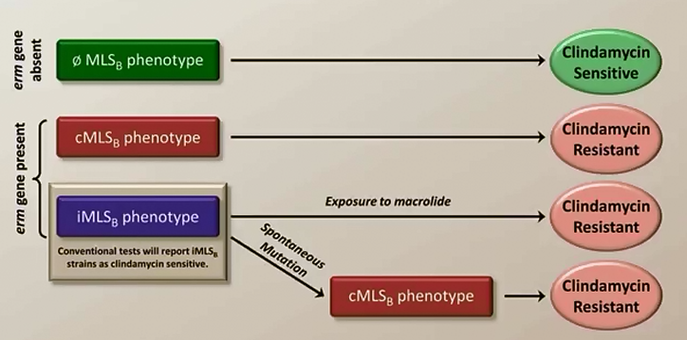
“D-test positivo = Resistenza inducibile a clindamicina”
Cos’è A cosa serve Quando Come Interpretazione Resistenza

Slide 32
“D-test positivo = Resistenza inducibile a clindamicina”
Le infezioni da MRSA con D-test positivo, profonde e/o associate ad una carica elevata (sepsi, endocardite, osteomielite, ascessi) NON devono essere trattate con clindamicina, anche se MIC < breakpoint di sensibilità.
Le infezioni da MRSA con D-test negativo POSSONO essere trattate con clindamicina, se il batterio risulta sensibile all’antibiogramma.
Cos’è A cosa serve Quando Come Interpretazione Resistenza

Slide 33
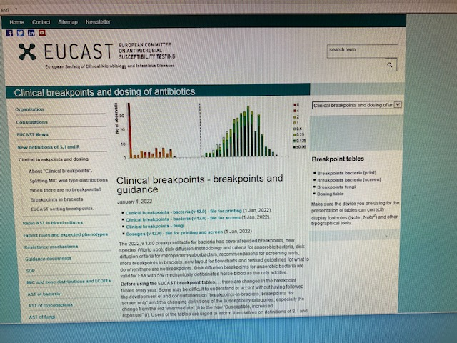

Slide 34

Obiettivo:
risposte certe
in tempi rapidi
Crit Care Clin, 2011

Slide 35

Urinocoltura positiva: protocollo standard
Raccolta
Check-in
Sedimento
Lettura piastre
Referto finale:
ID
AST
Semina
manuale
Subcoltura
72 – 96 h
dalla raccolta del campione

Slide 36
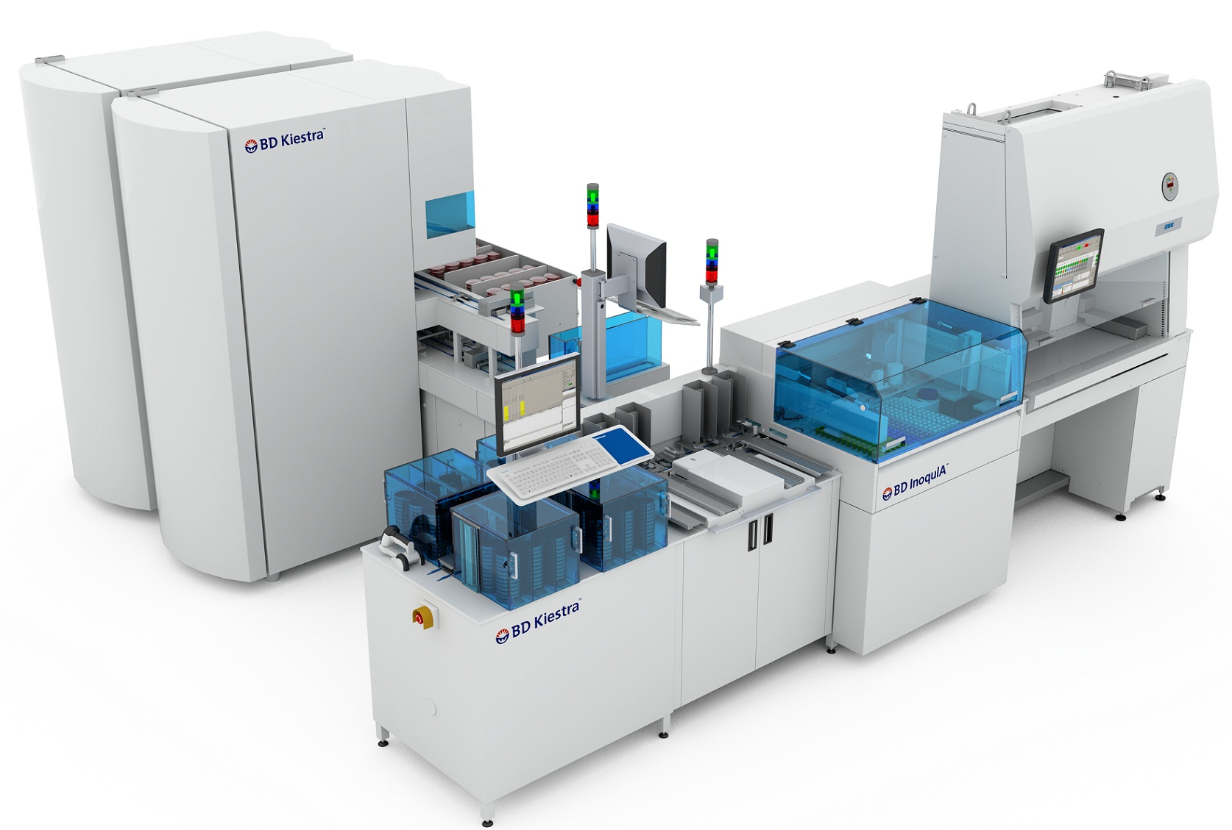
AUTOMAZIONE WCA 2 BD KIESTRA®
Coxato et al, JCM 2015

Slide 37
Urinocoltura positiva: nuovo protocollo
Raccolta
Check-in
Sedimento
Referto finale
ID
AST
Semina automatica
Lettura piastre
< 24 h
dalla raccolta del campione

Slide 38
TEST Molecolari
3h
dalla raccolta del campione

